Slide 1




CITO TEST® Гепатит B та С
Точний діагноз за хвилини!
Інструмент, що потрібен кожному лікарю!

Slide 2
Вірусні гепатити В і С: статистика
За даними ВООЗ, у 2023 р. від вірусного гепатиту В померло 1,1 млн. осіб.
від гепатиту С - 290 тис. осіб.
https://phc.org.ua/kontrol-zakhvoryuvan/virusni-gepatiti/statistika-z-vg
https://www.phc.org.ua/news/vsesvitniy-den-borotbi-z-virusnimi-gepatitami-2024-nastav-chas-diyati

Slide 3
Доступ до діагностики та лікування незадовільний у всьому світі!
Зі 100 осіб тільки 9
знають що у них
гепатит В
Зі 100 осіб тільки 20
знають що у них
гепатит С
З них тільки 8 зі 100
отримують лікування
Вірусні гепатити здебільшого безсимптомні, однак смертельні!
Вірусний гепатит С повністю виліковний. Тривалість лікування становить 12 тижнів.
Вірусний гепатит В потребує пожиттєвого лікування. Але завдяки вчасно розпочатому лікуванню можна попередити прогресування захворювання і серйозні ураження печінки.

Slide 4

ШВИДКІ ТЕСТИ ДЛЯ ДІАГНОСТИКИ ВІРУСНИХ ГЕПАТИТІВ (для самоконтролю)
Згідно критеріїв ВООЗ Україна відноситься до країн з високою розповсюдженістю гепатита С¹
Рекомендовано пропонувати серологічне тестування на вірусний гепатит С усьому дорослому населенню²
Враховуючи розповсюдженість гепатита В в Україні рекомендовано проводити тестування в групах високого ризику
Швидкі діагностичні тести на вірусні гепатити входять у «Табель оснащення медичних закладів, які надають первинну медичну допомогу» ³
CITO TEST®Гепатит С та CITO TEST®Гепатит В дозволені до застосування в домашніх умовах з метою самотестування
Maistat L., Kravchenko N., Reddy A. Hepatitis C in Eastern Europe and Central Asia: a survey of epidemiology, treatment access and civil society activity in eleven countries.
Hepatology, Medicine and Policy. 2017. 2. ВОЗ. РУКОВОДСТВО ПО ТЕСТИРОВАНИЮ НА ГЕПАТИТІ В И С (февраль 2017 г.) 3. Наказ МОЗ України №148 від 26.01.2018 р.

Slide 5
ШВИДКІ ТЕСТИ ДЛЯ ДІАГНОСТИКИ ВІРУСНИХ ГЕПАТИТІВ (для самоконтролю)

Slide 6
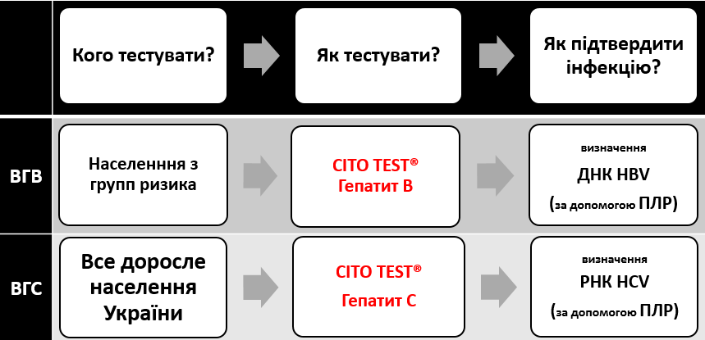
Діагностика вірусних гепатитів В та С
діагностичний тест першого ряду ^{1,2}
Вірусний гепатит С.Клінічна настанова, заснована на доказах 2020 рік
Вірусний гепатит В. Клінічна настанова, заснована на доказах. 2020 рік.
Швидкі діагностичні тести на вірусні гепатити входять до «Табелю оснащення медичних закладів, які надають первинну медичну допомогу»

Slide 7
CITO TEST® Гепатит B та С
Точний діагноз за хвилини!
Інструмент, що потрібен кожному лікарю!

